Slide 1
二分贪心

Slide 2
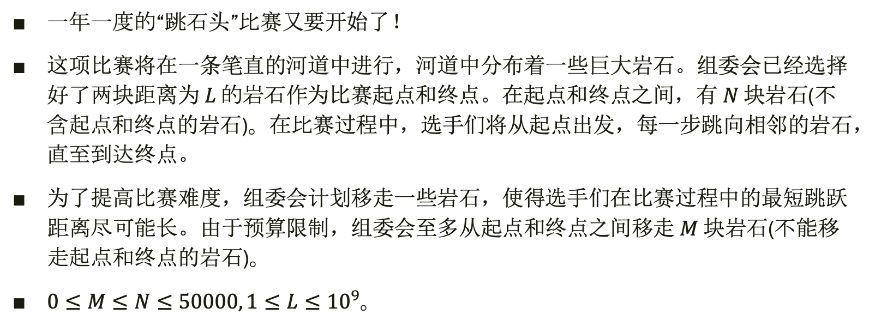
NOIP2015 跳石头
一年一度的“跳石头”比赛又要开始了！
这项比赛将在一条笔直的河道中进行，河道中分布着一些巨大岩石。组委会已经选择好了两块距离为$L$的岩石作为比赛起点和终点。在起点和终点之间，有$N$块岩石(不含起点和终点的岩石)。在比赛过程中，选手们将从起点出发，每一步跳向相邻的岩石，直至到达终点。
为了提高比赛难度，组委会计划移走一些岩石，使得选手们在比赛过程中的最短跳跃距离尽可能长。由于预算限制，组委会至多从起点和终点之间移走$M$块岩石(不能移走起点和终点的岩石)。
$0≤M≤N≤50000, 1≤L≤{10}^{9}$。

Slide 3
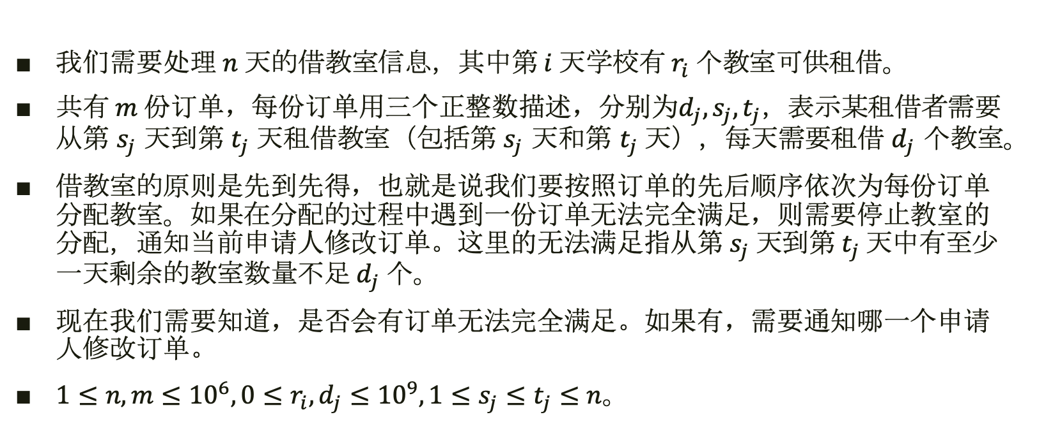
NOIP2012 借教室
我们需要处理$n$天的借教室信息，其中第$i$天学校有$r_{i}$个教室可供租借。
共有$m$份订单，每份订单用三个正整数描述，分别为$d_{j},s_{j},t_{j}$，表示某租借者需要从第$s_{j}$天到第$t_{j}$天租借教室（包括第$s_{j}$天和第$t_{j}$天），每天需要租借$d_{j}$个教室。
借教室的原则是先到先得，也就是说我们要按照订单的先后顺序依次为每份订单分配教室。如果在分配的过程中遇到一份订单无法完全满足，则需要停止教室的分配，通知当前申请人修改订单。这里的无法满足指从第$s_{j}$天到第${ t}_{j}$天中有至少一天剩余的教室数量不足$d_{j}$个。
现在我们需要知道，是否会有订单无法完全满足。如果有，需要通知哪一个申请人修改订单。
$1≤n,m≤{10}^{6}, 0≤r_{i},d_{j}≤{10}^{9},1≤s_{j}≤t_{j}≤n$。

Slide 4
NOIP2015 运输计划
公元 2044 年，人类进入了宇宙纪元。
L 国有 n 个星球，还有 n−1 条双向航道，每条航道建立在两个星球之间，这 n−1 条航道连通了 L 国的所有星球。
小 P 掌管一家物流公司， 该公司有很多个运输计划，每个运输计划形如：有一艘物流飞船需要从 ui 号星球沿最快的宇航路径飞行到 vi 号星球去。显然，飞船驶过一条航道是需要时间的，对于航道 j，任意飞船驶过它所花费的时间为 tj，并且任意两艘飞船之间不会产生任何干扰。
为了鼓励科技创新， L 国国王同意小 P 的物流公司参与 L 国的航道建设，即允许小P 把某一条航道改造成虫洞，飞船驶过虫洞不消耗时间。
在虫洞的建设完成前小 P 的物流公司就预接了 m 个运输计划。在虫洞建设完成后，这 m 个运输计划会同时开始，所有飞船一起出发。当这 m 个运输计划都完成时，小 P 的物流公司的阶段性工作就完成了。
如果小 P 可以自由选择将哪一条航道改造成虫洞， 试求出小 P 的物流公司完成阶段性工作所需要的最短时间是多少？

Slide 5
简单题
有两个长度为N的数组a和b，生成一个N*N的数值表，表中第i行第j列的数为ai*bj，求表中第K小的数值是多少？
N≤1000000 K≤N² 数值在[1,1e9]内

Slide 6
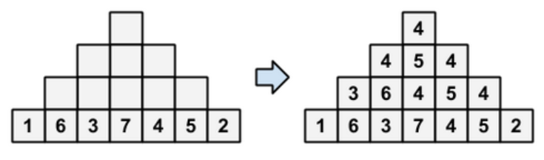
简单题
你有一个底部宽为2N-1的金字塔，除了底层以外，每一个位置的数都是下面三个数的中位数。求塔顶的数是多少？
N≤100000

Slide 7
简单题
有一个长度为N的序列，每个数在[1,N]之间。
现在进行K次操作，每次操作为指定一个区间，然后将这个区间内的元素升序排序。
最后询问一次第X数的数值是多少？
N,K≤100000

Slide 8
简单题
一张n个点m条边的有向图，每条边有一个边权Wi。
求一个环满足使之的平均边权最大。
N,M≤5000 Wi∈[-1e9,1e9]

Slide 9

简单题
一个N个点M条边的图（不一定连通）。一个子图的优美程度定义为$\frac{子图中的边数}{子图的点数}$
现在你需要求出最大能得到的优美程度是多少？

Slide 10
最大溅射
给定二维平面 n 个点，找出一个圆，包含至少 K 个点。
最小化圆的半径
N<=1000

Slide 11
简单题
给你一个N个点M条边无向带权连通图，每条边是黑色或白色。让你求一棵最小权的恰好有K条白色边的生成树。
N<=50000,M<=100000,所有数据边权为[1,100]中的正整数

Slide 12
简单题
小H最近迷上了一个分割序列的游戏。在这个游戏里，小H需要将一个长度为N的非负整 数序列分割成K+l个非空的子序列。为了得到K +l个子序列， 小H将重复进行K次以下的 步骤：
1．小H首先选择一个长度超过1的序列（一开始小H只有一个长度为n的序列一一也就是 一开始得到的整个序列）；
2．选择一个位置，并通过这个位置将这个序列分割成连续的两个非空的新序列。
每次进行上述步骤之后，小H将会得到一定的分数。这个分数为两个新序列中元素和的 乘积。小H希望选择一种最佳的分割方案，使得k轮（次）之后，小H的总得分最大。
数据满足2≤n≤100000,1≤k≤min(n-1，200)。 0≤数值范围ai≤10⁴

Slide 13
简单题
有一颗N个点的树，每条边有边权，你现在需要把这棵树使用不超过K条边不相交的链覆盖，最小化所有未覆盖边的长度之和加上使用的链的条数*D。
N,K,D≤100000

Slide 14
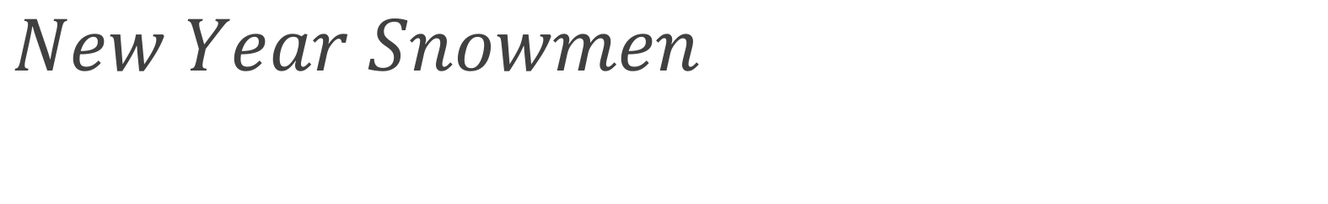

$$New Year Snowmen$$
要堆起一个雪人，需要三个不同大小的雪球。
现在有$n$个给定大小的雪球，问最多能堆起多少个雪人，并输出方案。
$n≤{10}^{5}$

Slide 15

叠罗汉
有$n$个罗汉，每个罗汉有重量$w和力量s。$
定义一个罗汉的危险值为他上面所有物品的重量之和减去他的力量。
安排一个顺序使得危险值最大的罗汉的危险值最小。
$n≤{10}^{5}$

Slide 16
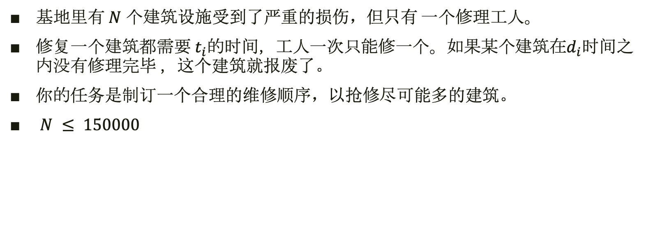
建筑抢修
基地里有 $N$ 个建筑设施受到了严重的损伤，但只有 一个修理工人。
修复一个建筑都需要$t_{i}的时间，$工人一次只能修一个。如果某个建筑在$d_{i}$时间之内没有修理完毕 ，这个建筑就报废了。
你的任务是制订一个合理的维修顺序，以抢修尽可能多的建筑。
$N ≤ 150000$

Slide 17
Wash
有若干洗衣机和烘干机，还有若干衣服需要洗
每台机器只能同时用于一件衣服，衣服需要洗完烘干，中间可以等任意长时间，求最短总时间。
N<=100000

Slide 18

简单题
给定$a\left[1…n\right], a_{i}∈[0,m−1]$，每次操作可以在模$m意义下对任意一个区间[l,r]整体+1或−1$，求最少几次操作可以使所有数字变成$0。$
$n,m≤{10}^{5}$

Slide 19

取数游戏
给出$n$个正整数，你需要把它们连接成一排，组成一个最大的多位整数。
例如：$n=3时，3个$整数$13、312、343$，连成的最大整数为$34331213$。
又如：$n=4时，4$个整数$7、13、4、246$，连成的最大整数为$7424613$。
$n≤{10}^{5}$

Slide 20
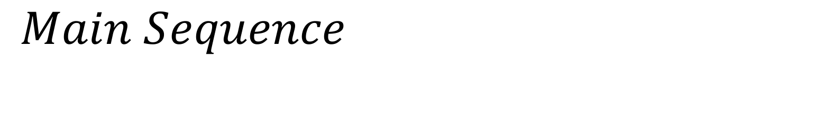
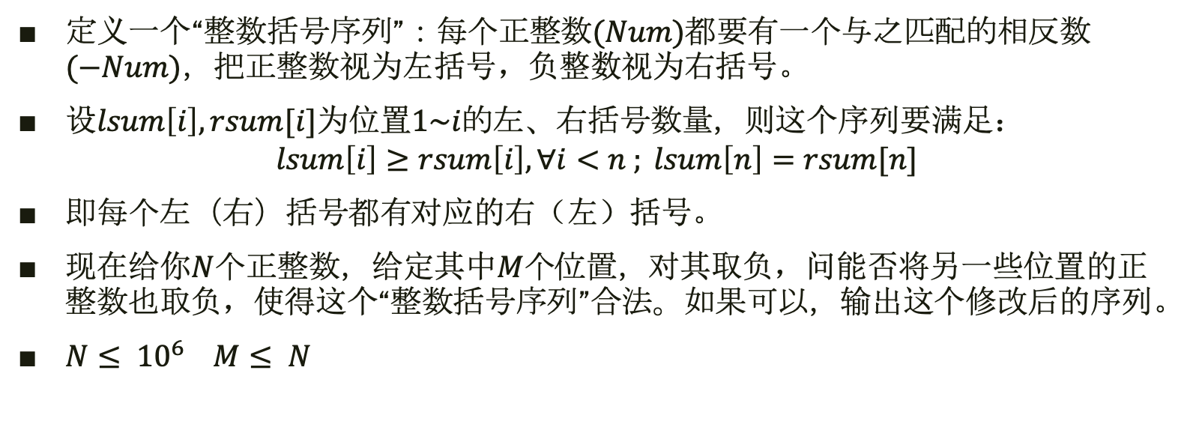
$Main Sequence$
定义一个“整数括号序列”：每个正整数$(Num)$都要有一个与之匹配的相反数$(−Num)$，把正整数视为左括号，负整数视为右括号。
设$lsum\left[i\right],rsum[i]$为位置$1\sim i$的左、右括号数量，则这个序列要满足：
$$lsum\left[i\right]≥rsum\left[i\right],∀i<n ; lsum\left[n\right]=rsum[n]$$
即每个左（右）括号都有对应的右（左）括号。
现在给你$N$个正整数，给定其中$M$个位置，对其取负，问能否将另一些位置的正整数也取负，使得这个“整数括号序列”合法。如果可以，输出这个修改后的序列。
$N≤ {10}^{6} M≤ N$

Slide 21
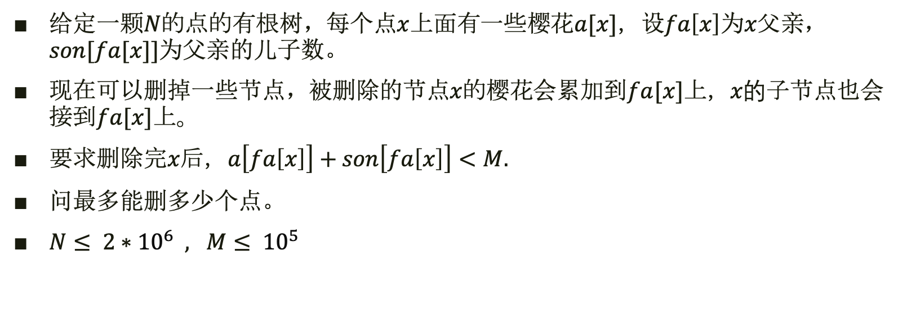
兔子和樱花
给定一颗$N$的点的有根树，每个点$x$上面有一些樱花$a[x]$，设$fa\left[x\right]$为$x$父亲，$son[fa[x]]$为父亲的儿子数。
现在可以删掉一些节点，被删除的节点$x$的樱花会累加到$fa[x]$上，$x的$子节点也会接到$fa[x]$上。
要求删除完$x$后，$a\left[fa\left[x\right]\right]+son\left[fa\left[x\right]\right]<M.$
问最多能删多少个点。
$N≤ 2∗{10}^{6} , M≤ {10}^{5}$

Slide 22
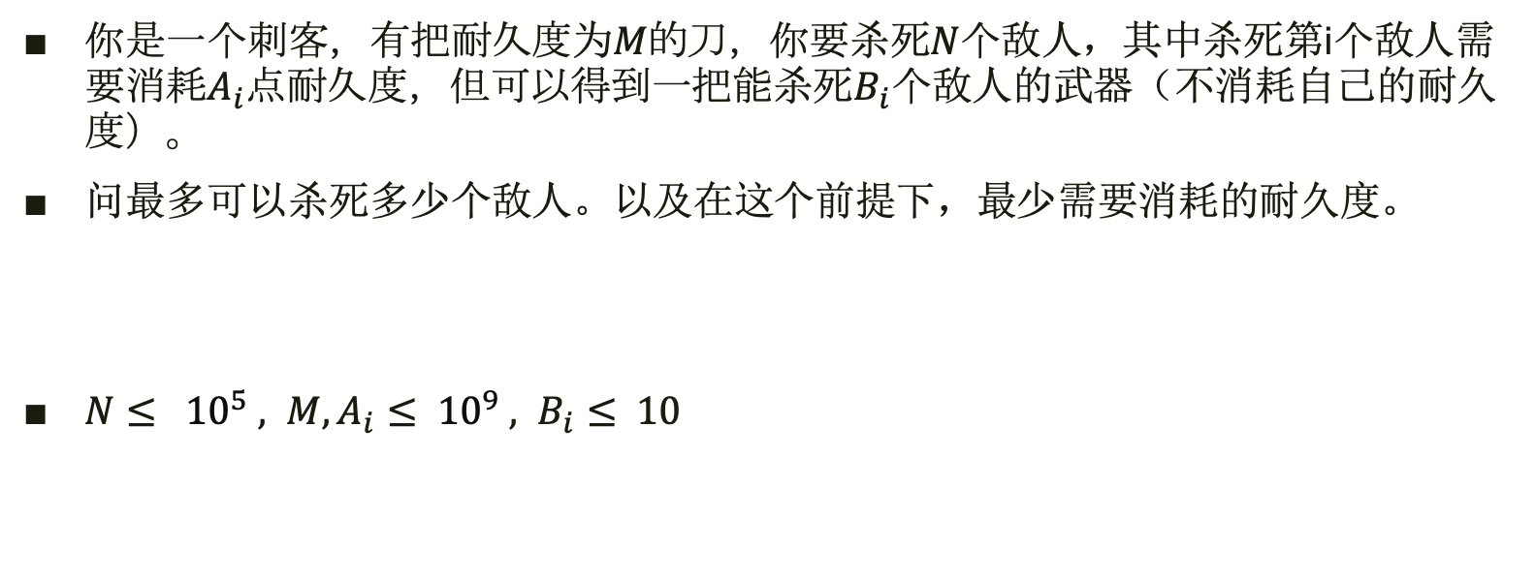
刺客
你是一个刺客，有把耐久度为$M$的刀，你要杀死$N$个敌人，其中杀死第i个敌人需要消耗$A_{i}$点耐久度，但可以得到一把能杀死$B_{i}$个敌人的武器（不消耗自己的耐久度）。
问最多可以杀死多少个敌人。以及在这个前提下，最少需要消耗的耐久度。
$N≤ {10}^{5} , M,A_{i}≤ {10}^{9} , B_{i}≤ 10$

Slide 23
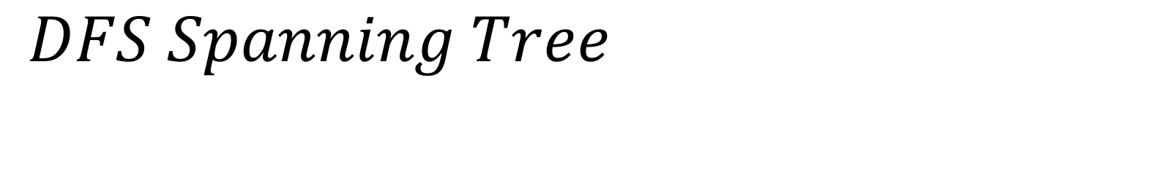
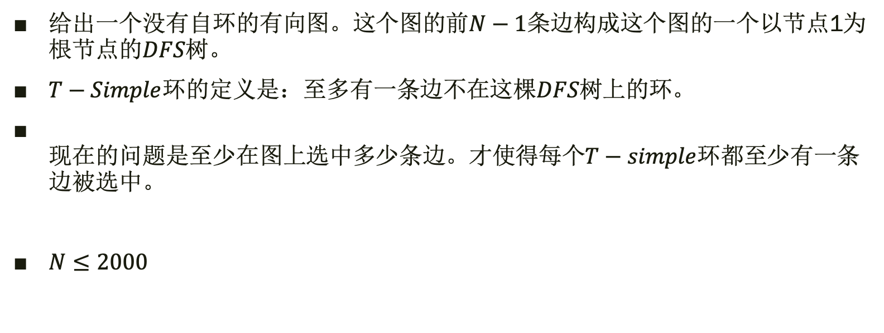
$DFS Spanning Tree$
给出一个没有自环的有向图。这个图的前$N−1$条边构成这个图的一个以节点1为根节点的$DFS$树。
$T−Simple$环的定义是：至多有一条边不在这棵$DFS$树上的环。
现在的问题是至少在图上选中多少条边。才使得每个$T−simple$环都至少有一条边被选中。
$N≤2000$

Slide 24

乐曲创作
给你一个$N$个数的排列$a[1..n]$，设它有$M$个逆序对。
现在要求找出字典序大于原序列最小的排列，使它逆序对的个数也等于$M$。
$N≤ 5 ∗ {10}^{6}$

Slide 25
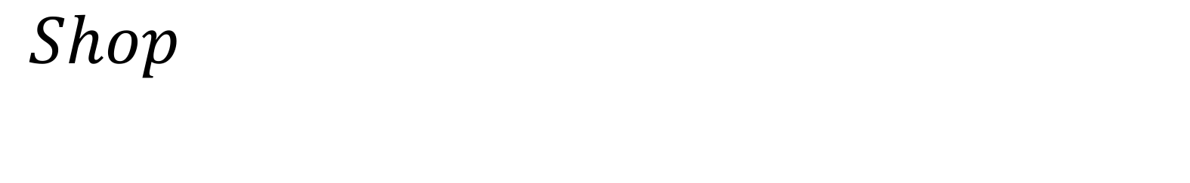
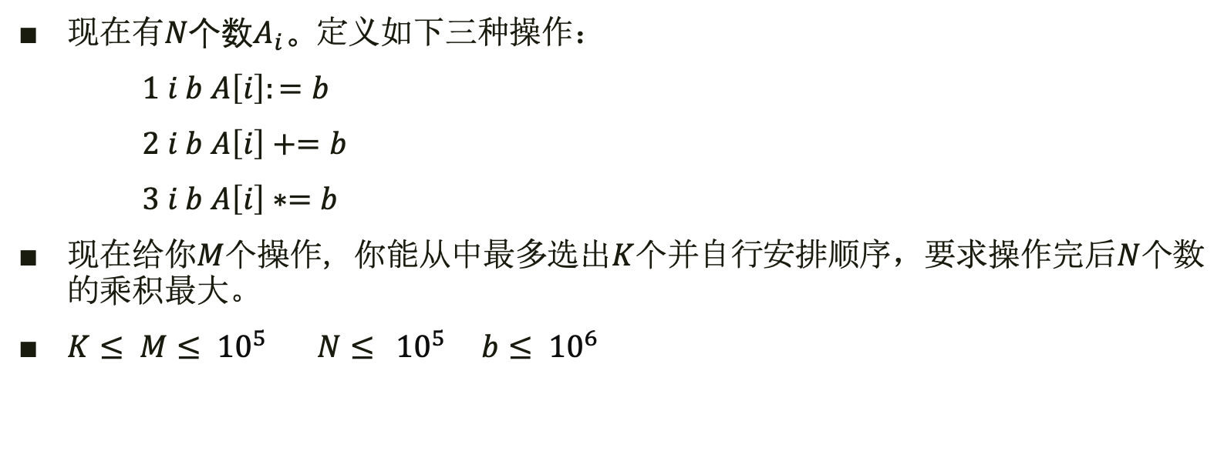
$Shop$
现在有$N$个数$A_{i}。$定义如下三种操作：
$1 i b A\left[i\right]:=b$
$2 i b A\left[i\right]+=b$
$3 i b A\left[i\right]∗=b$
现在给你$M$个操作，你能从中最多选出$K$个并自行安排顺序，要求操作完后$N$个数的乘积最大。
$K≤ M≤ {10}^{5} N≤ {10}^{5} b≤ {10}^{6}$

Slide 26
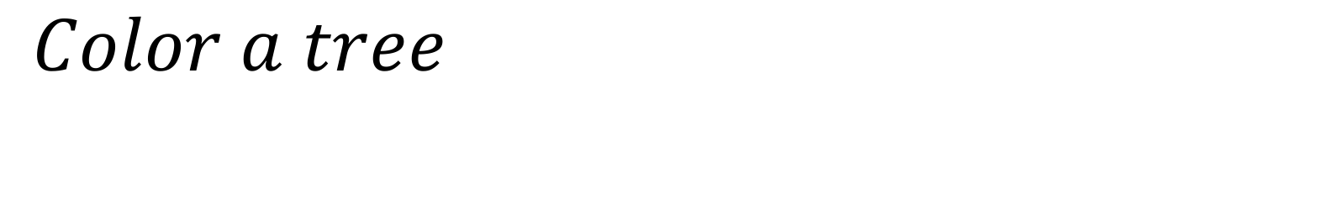
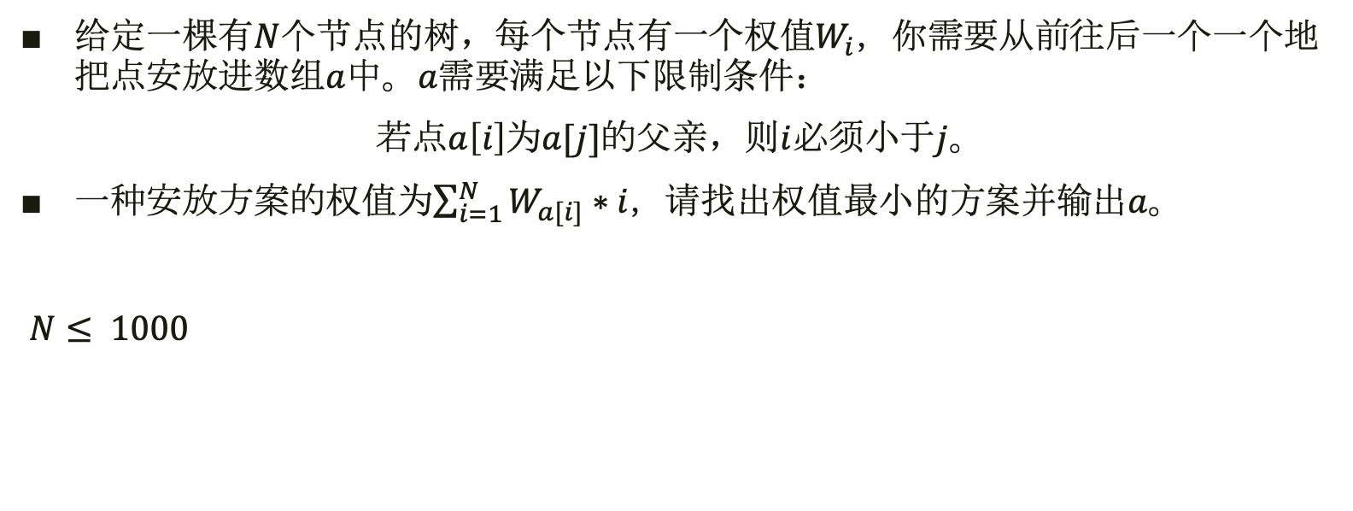
$Color a tree$
给定一棵有$N$个节点的树，每个节点有一个权值$W_{i}$，你需要从前往后一个一个地把点安放进数组$a$中。$a$需要满足以下限制条件：
若点$a\left[i\right]$为$a[j]$的父亲，则$i$必须小于$j$。
一种安放方案的权值为$\sum_{i=1}^{N}{W_{a[i]}∗i}$，请找出权值最小的方案并输出$a$。
$N≤ 1000$

